Slide 1
经传多赢
短线突击营
经传多赢
短线突击营
.
每周日至周四 19:30-20:15 火爆开讲

Slide 2
利空逐渐消化
执业编号
经传多赢资深投顾
罗雪奎
三金叉可期
:A1120616080001
9月29日 19:30
十年证券市场经验，本科金融主修。个人独创《底部三买点》《一分钟选股法》 《五进五出法》 ,配合短线买卖《超级买入法》深入浅出的解析个股买卖原理，提倡用最简单的方式去操作股票。

Slide 3
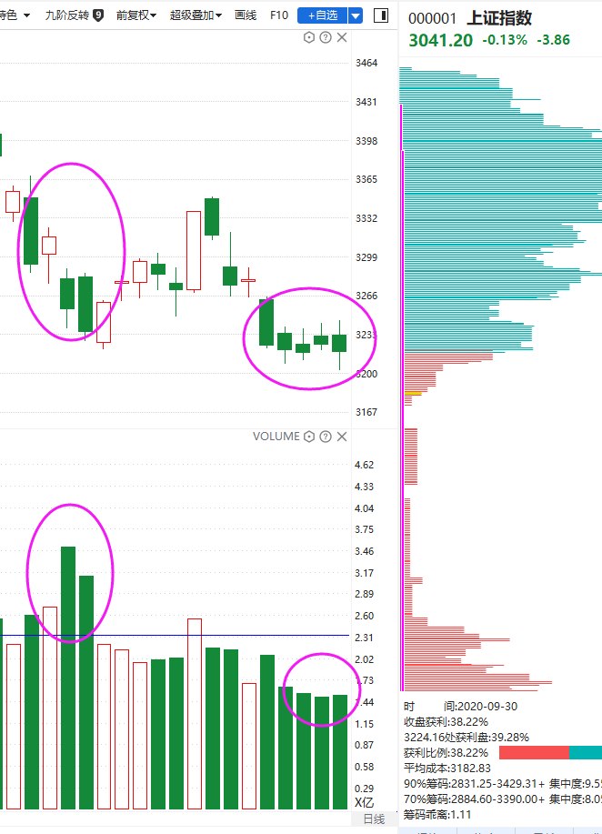
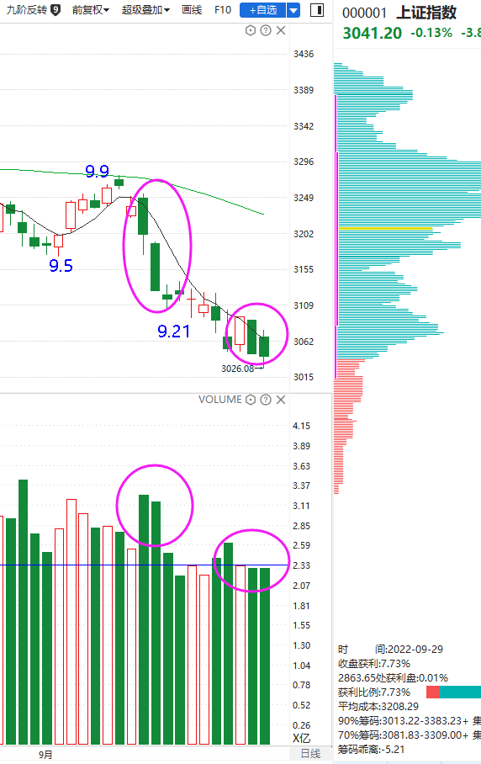
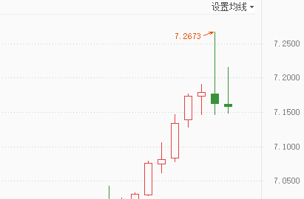
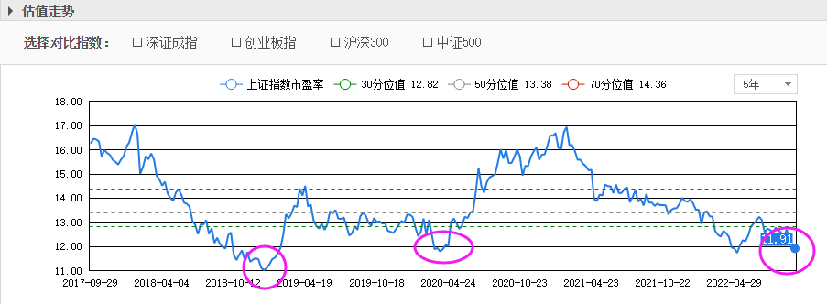
股民看新闻
今天发生了什么事：
1.央行：保持人民币汇率在合理均衡水平上基本稳定，稳字当头、稳中求进，强化跨周期和逆周期调节。
2.北溪管道发现第四个泄漏点 欧洲能源大动脉走向永久性损毁？
PS：节前缩量下跌破位，节后高开反弹（2020）
2020.9月底
现在
（数据来源：东方财富网）

Slide 4
国庆前后上涨的走势（先抑后扬）
年份 | 前20天 | 前10天 | 前5天 | 后5天 | 后10天 | 后20天
2010 | 1.72 | -0.28 | 2.19 | 8.43 | 12.35 | 16.24
2011 | -8.11 | -4.83 | -3.43 | 3.06 | -1.78 | 7.17
2012 | 1.64 | -1.15 | 3.03 | 0.90 | 2.02 | 1.48
2013 | 3.49 | -2.97 | -0.78 | 2.90 | 2.51 | -1.15
2014 | 6.62 | 1.06 | 3.23 | -0.19 | -1.02 | 2.83
2015 | -5.56 | 1.58 | -4.17 | 6.87 | 8.78 | 13.33
2016 | -2.28 | -0.62 | -1.24 | 1.97 | 2.87 | 4.01
2017 | -0.35 | -0.67 | -0.26 | 1.24 | 0.89 | 0.68
2018 | 1.88 | 6.22 | 3.31 | -7.60 | -9.60 | -5.13
2019 | 0.49 | -4.16 | -3.37 | 3.53 | 1.19 | 2.42
2020 | -5.65 | -2.36 | -1.72 | 3.55 | 2.93 | 3.17
2021 | 1.13 | -3.96 | -1.66 | -0.28 | 0.75 | -1.16
平均涨跌幅 | -0.41 | -1.01 | -0.41 | 2.03 | 1.82 | 3.66
涨跌幅中位数 | 0.81 | -0.91 | -1.01 | 2.43 | 1.60 | 2.62
1.市场是否接受新概念
2.炒作业绩导向还是炒作超跌反弹
3.
（数据来源于数据宝）

Slide 5
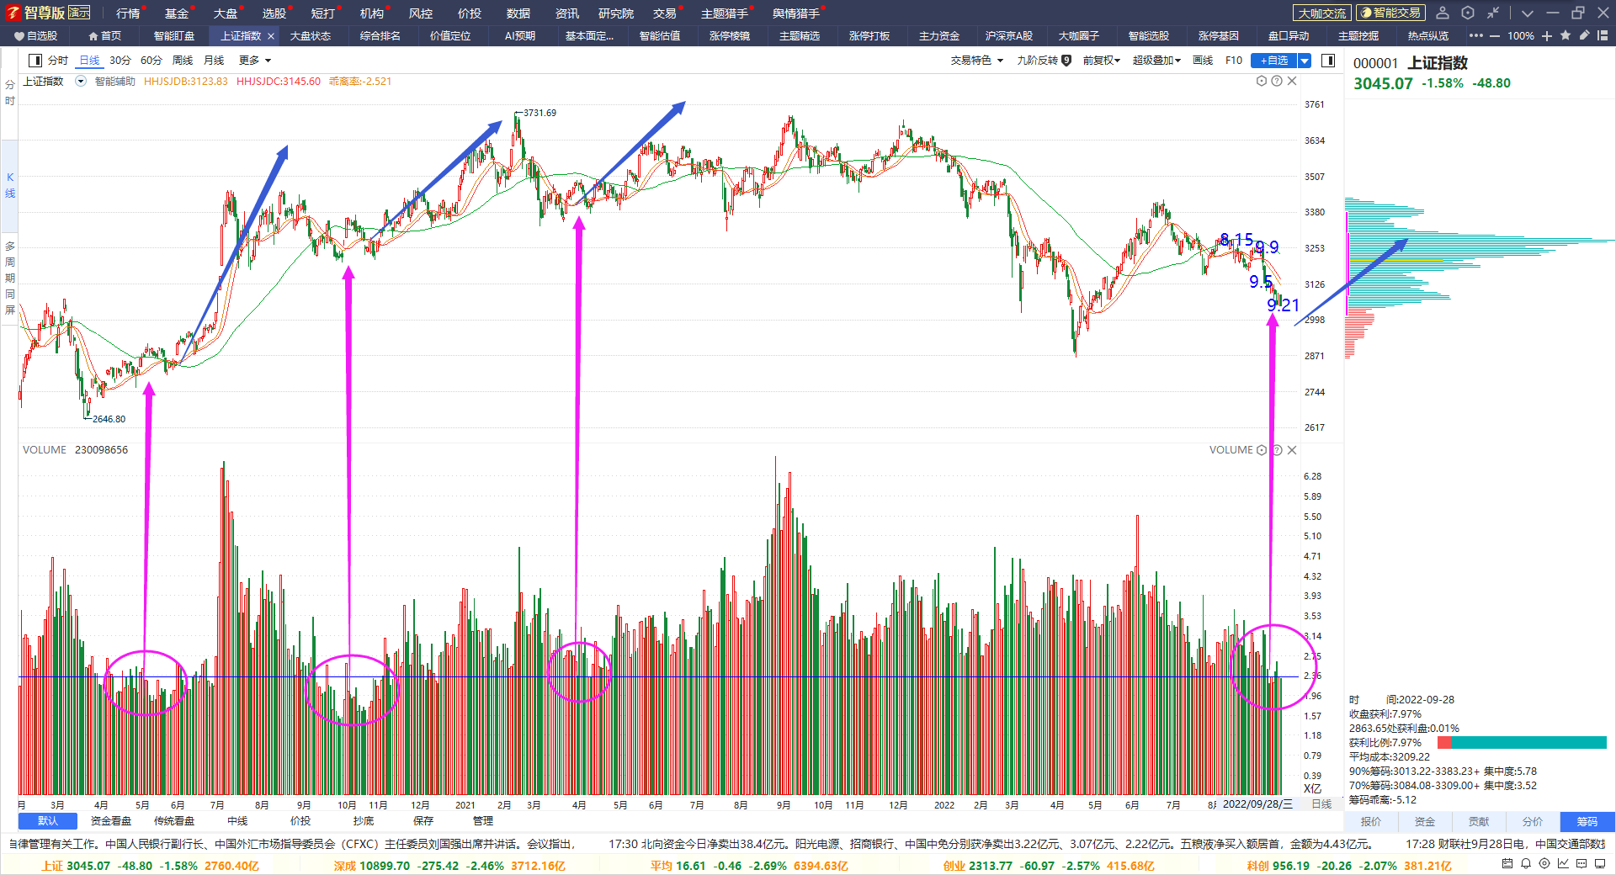
缩量极端的盘面更能大浪淘沙
1.（缩量背景下，下跌少套牢盘，节后量能回归是关键）
2.下跌开始趋缓，超跌反弹一触即发。
3.寻找像酿酒一样，走出衰竭企稳的板块

Slide 6
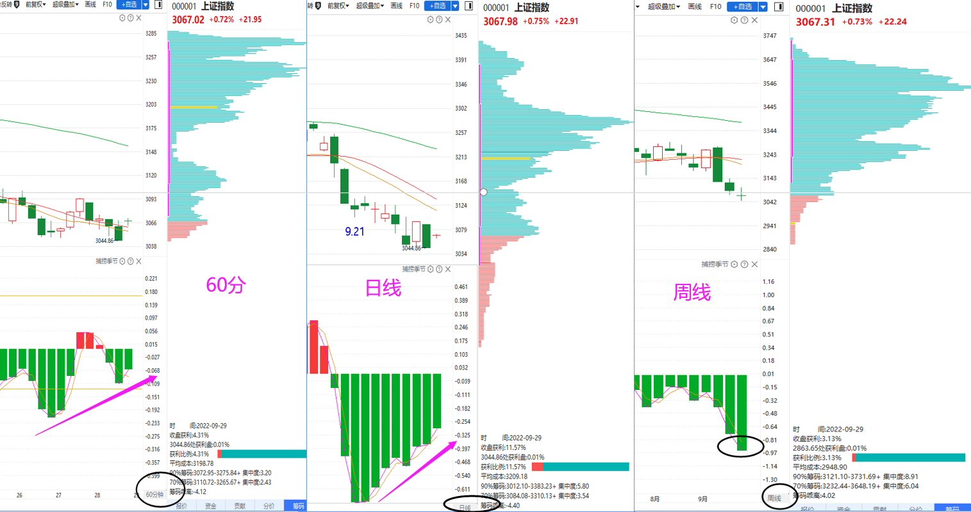
10月有望迎来三周期金叉修复

Slide 7
十月行情的八大逻辑
1.历史上国庆节前跌节后涨（炒股炒的是交投，交投低迷就弱，交投回归就涨是规律）
2.很多股票已经出现海洋寻底中底超跌信号，从历史看，海洋寻底中底以上信号未来几个月修复的概率是很大的
3.白马杀跌往往是行情见底的信号，代表着散户杀完，机构也开始杀了，接下来没筹码可杀（恐慌极致）
4.上证50指数等已经接近4月底估值（12左右，历史92%的时间估值高于现在）
5.国庆期间，各国央妈出手稳汇率，货币大概率会趋稳或者升值（17年7.2以上就会出手）
6.假期中利好（节后普遍大涨），假期中没利好（节后超跌反弹轮动涨），假期利空（小概率，节后低开高走）
7.底部的规律是大开大合，节前指数缩量大涨大跌就说明这问题（酿酒每一波大行情都是底部大涨大跌后产生的）
8.技术面三金叉：60分底背离，导致日线金叉，日线金叉，极有可能导致节后一周形成周线金叉，带动个股反弹。

Slide 8
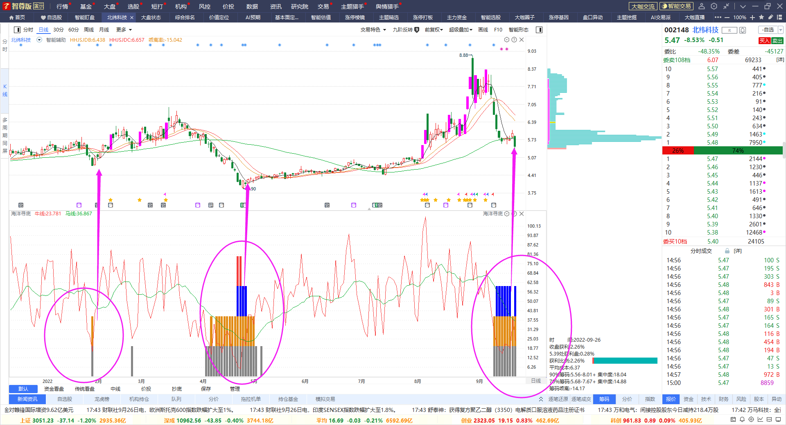
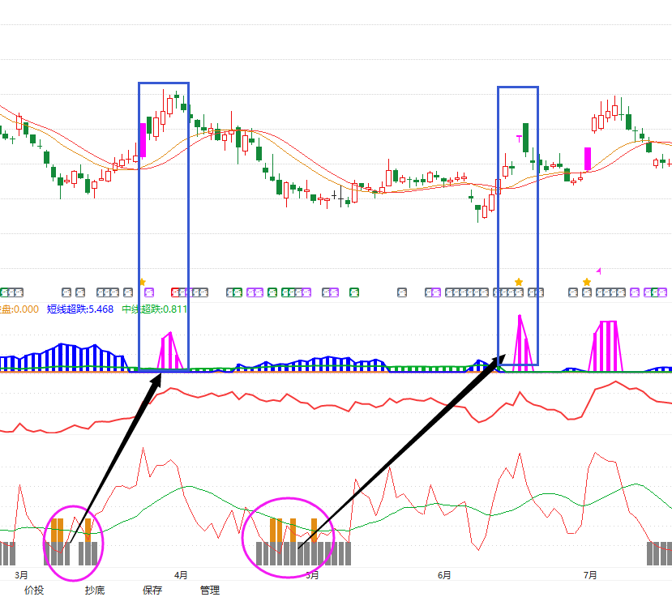
被套个股要不要卖（9.26）
1.出现海洋寻底大底以上信号是中期底部的概率较大，代表非理性杀跌
2.主力状态变紫是高点，蓝色区域没归零就依旧存在超跌反弹需求

Slide 9
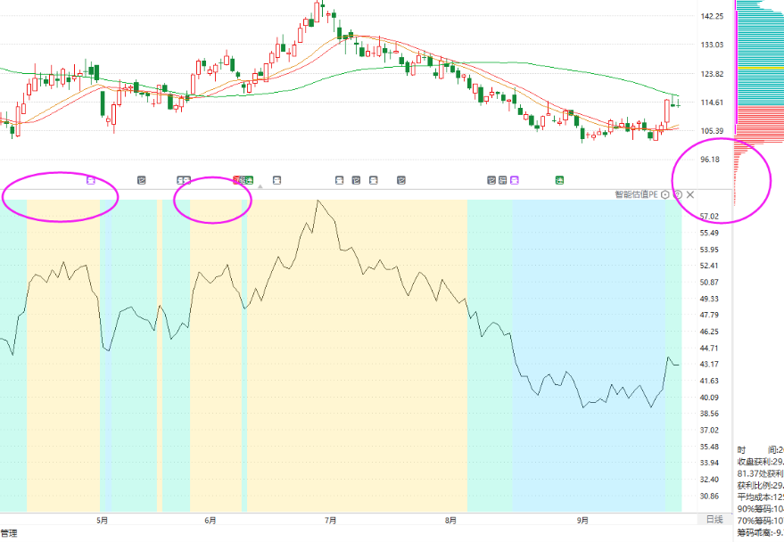
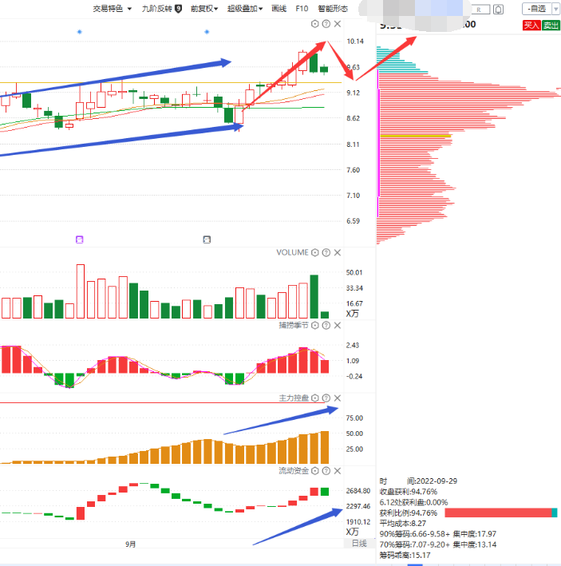
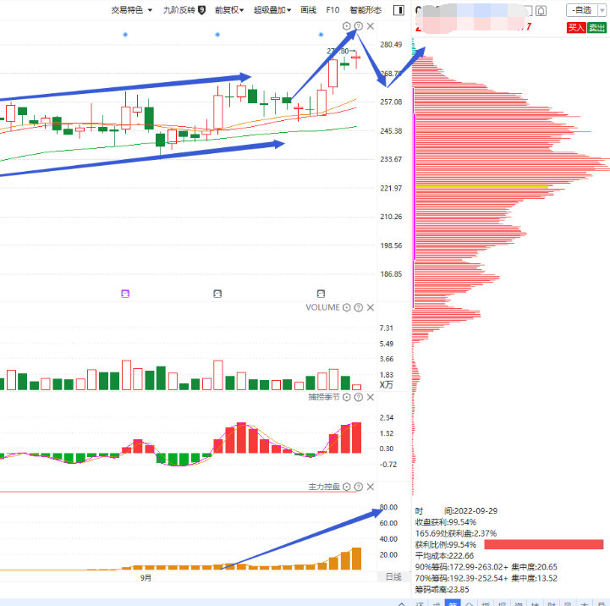
第一梯队（酿酒+证券）
酿酒：
估值选股（智能估值低估区域蓝色到黄色）
资金选股 （选择资金翻红或者控盘攀升类型）
ps：蓝色绿色代表低估，黄色代表高估

Slide 10
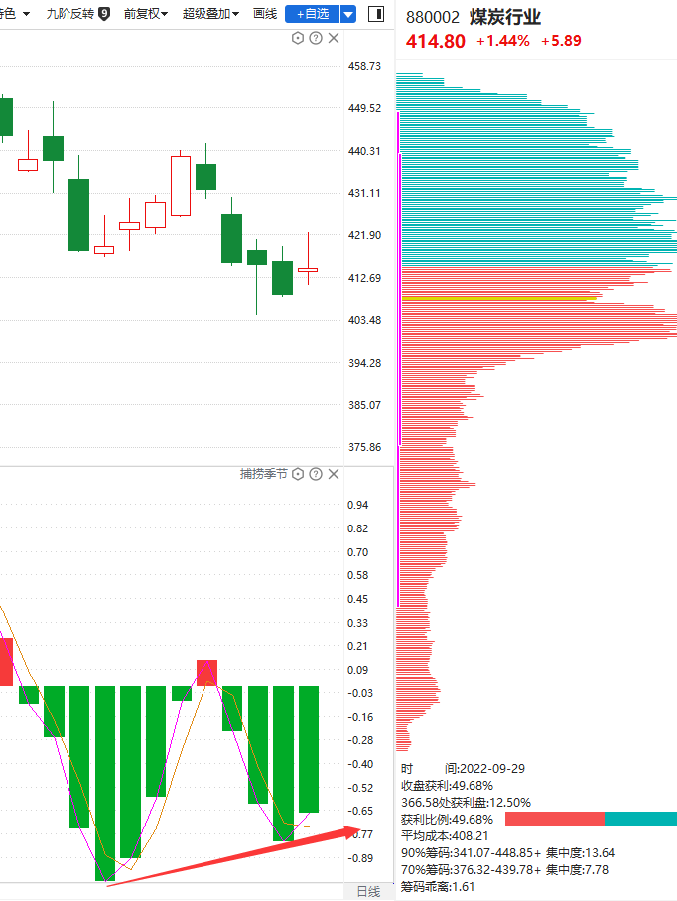
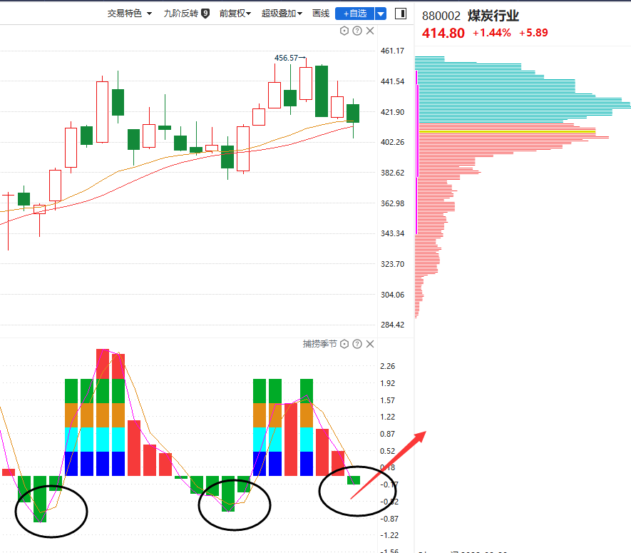
第二梯队——煤炭（双底等周金）

Slide 11
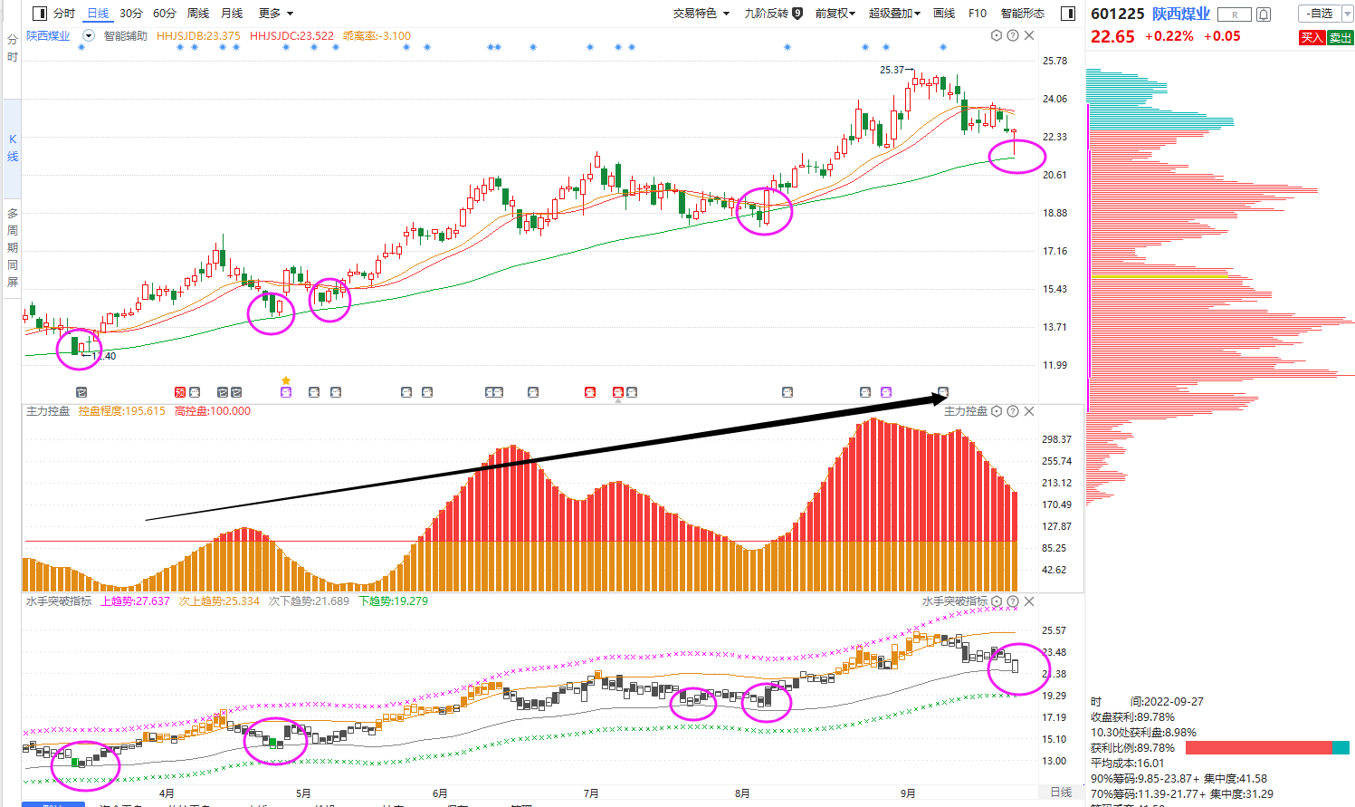
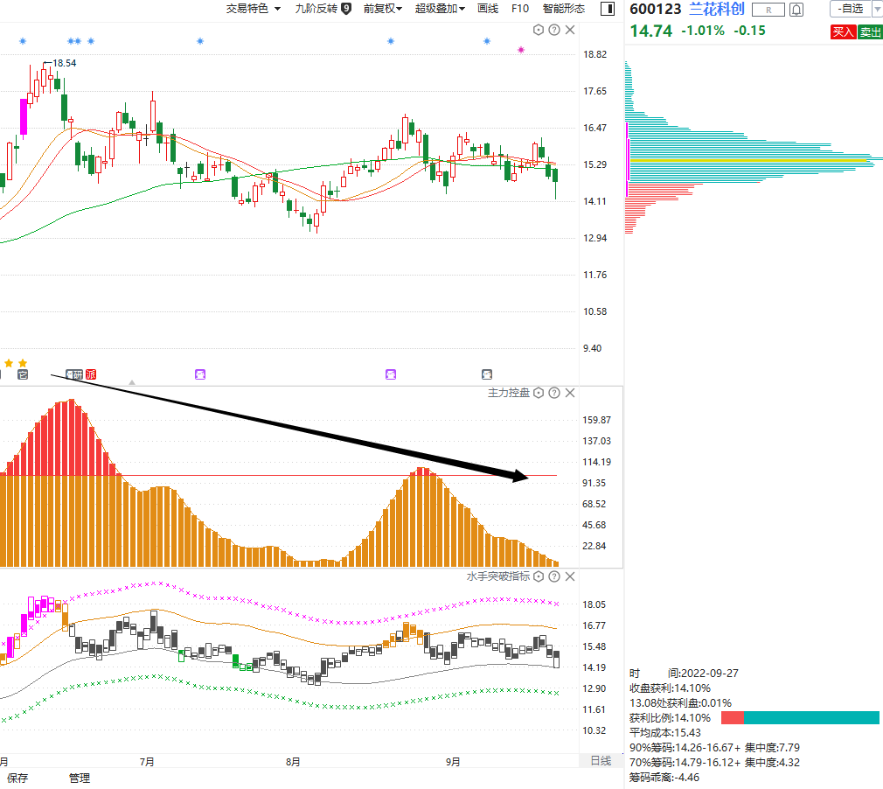
控盘新高的超跌(分化）
优：
筹码锁仓
控盘新高
企稳60日线
劣：
控盘降低
趋势向下
水手突破下轨弱反弹
股价新高控盘攀升个股，企稳在水手突破下轨后往往还有反弹预期

Slide 12
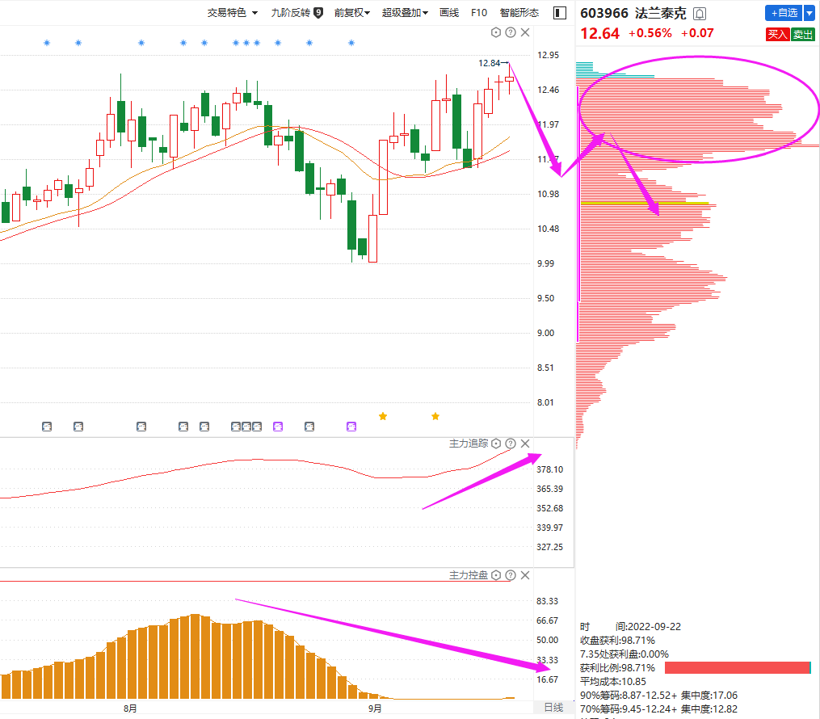
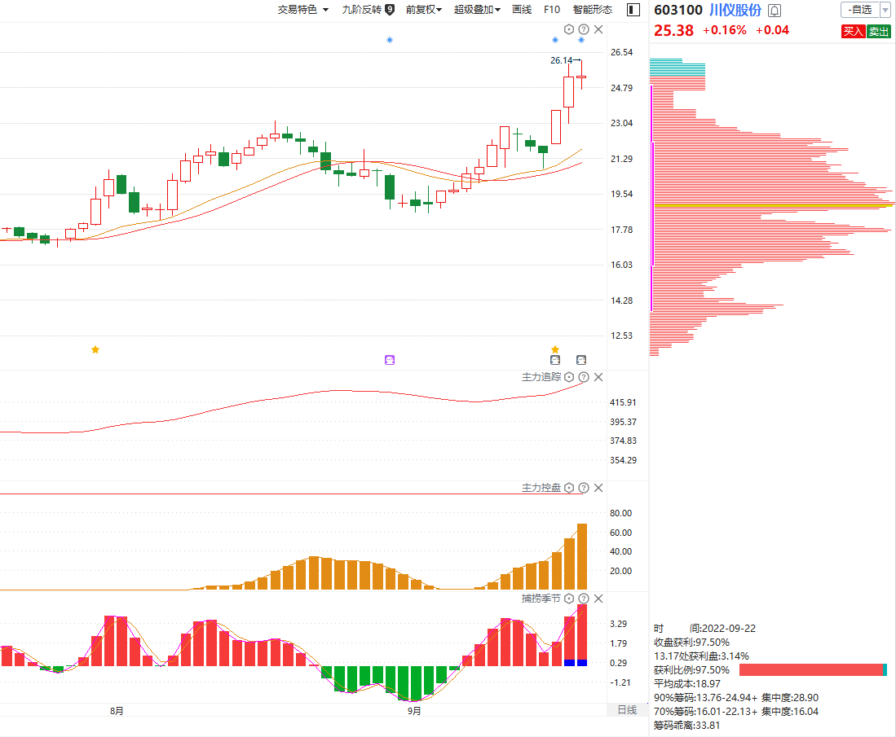
识别无控盘的回档（分化）
股价新高控盘攀升个股

Slide 13
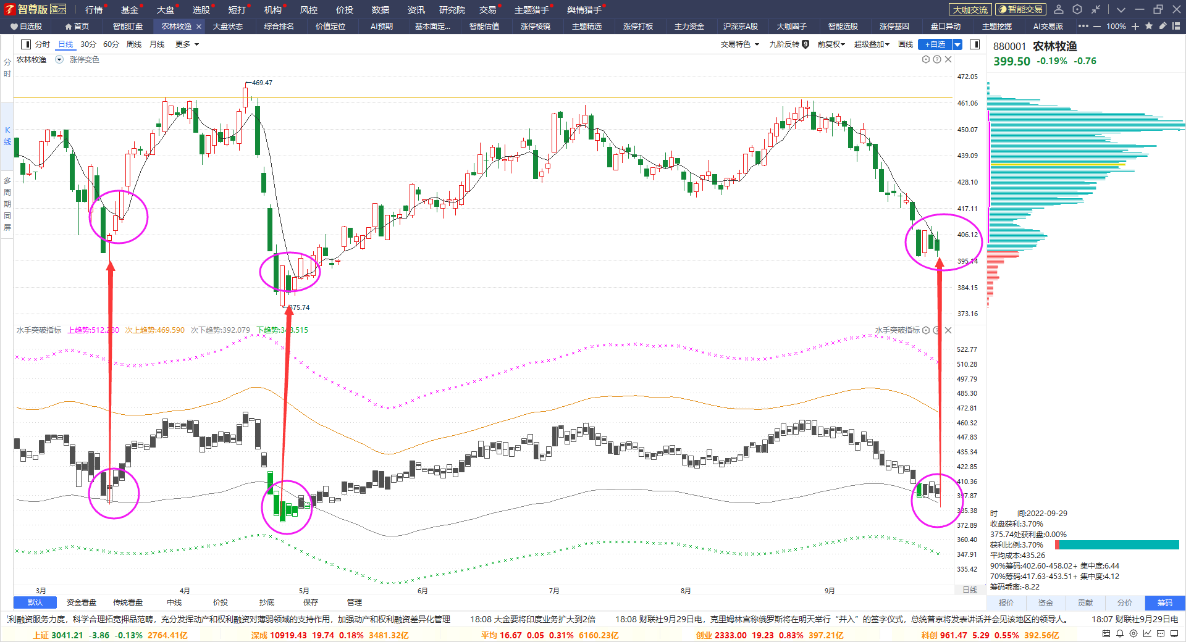
第二梯队——农林牧渔（超跌）

Slide 14
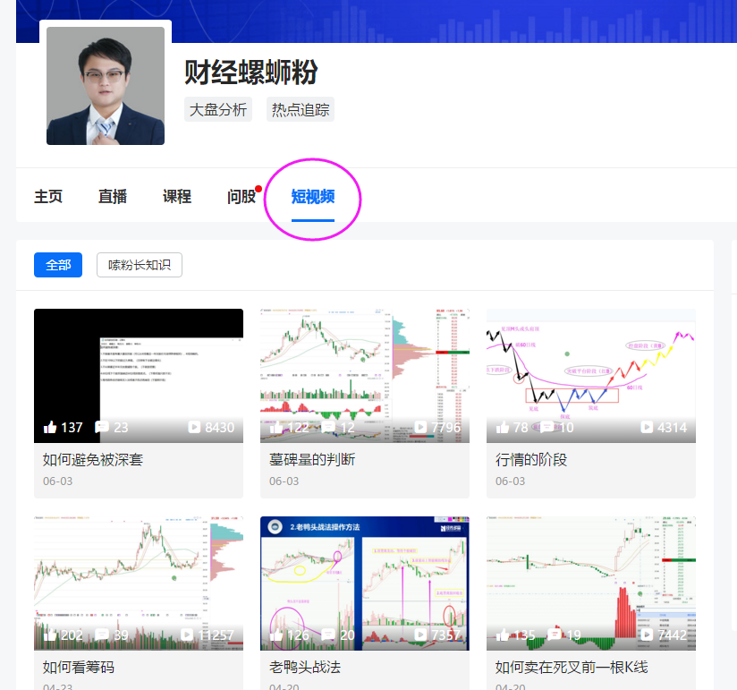
总 结
1.节前震荡，节后涨的概率大，空方动能已经极度衰竭（八大上涨逻辑）
2.板块：第一梯队： 酿酒（消费）+证券
第二梯队： 煤炭 + 农林牧渔
3.现在要做什么准备：
a.被套的：海洋寻底中底，主力状态蓝色，周线死叉大于五周。等三周期金叉后反弹力度决定去留。
b.想买的： 估值(左侧）、资金（右侧）
假期间建议大家都观看圈子的教学视频，打好基础，行情没让你赚钱，就一定会让你赚经验。学好经验方法，用经验方法再赚钱。

Slide 15
底部股的八个步骤
第一:是出底也就是出现大底绝对底
第二:是海洋寻底金叉也就是线下反弹遇到智能线压力回落
第三:低位产生横盘箱体伴随站上智能线出B点
第四:股价逐步突破箱体这个时候就要放量，过箱体上方就是缺口空间
第五:就是回踩箱体上边做休整
第六:回档智能线
第七:就是上方筹码压力区间K线平台压力区间
第八:低位筹码松动和背离高抛判断

Slide 16
机会从底部开始（九套战法）

Slide 18
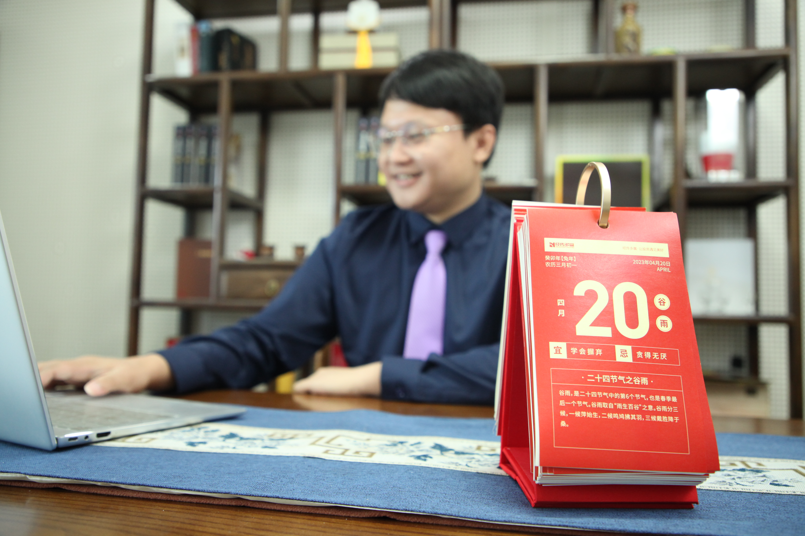
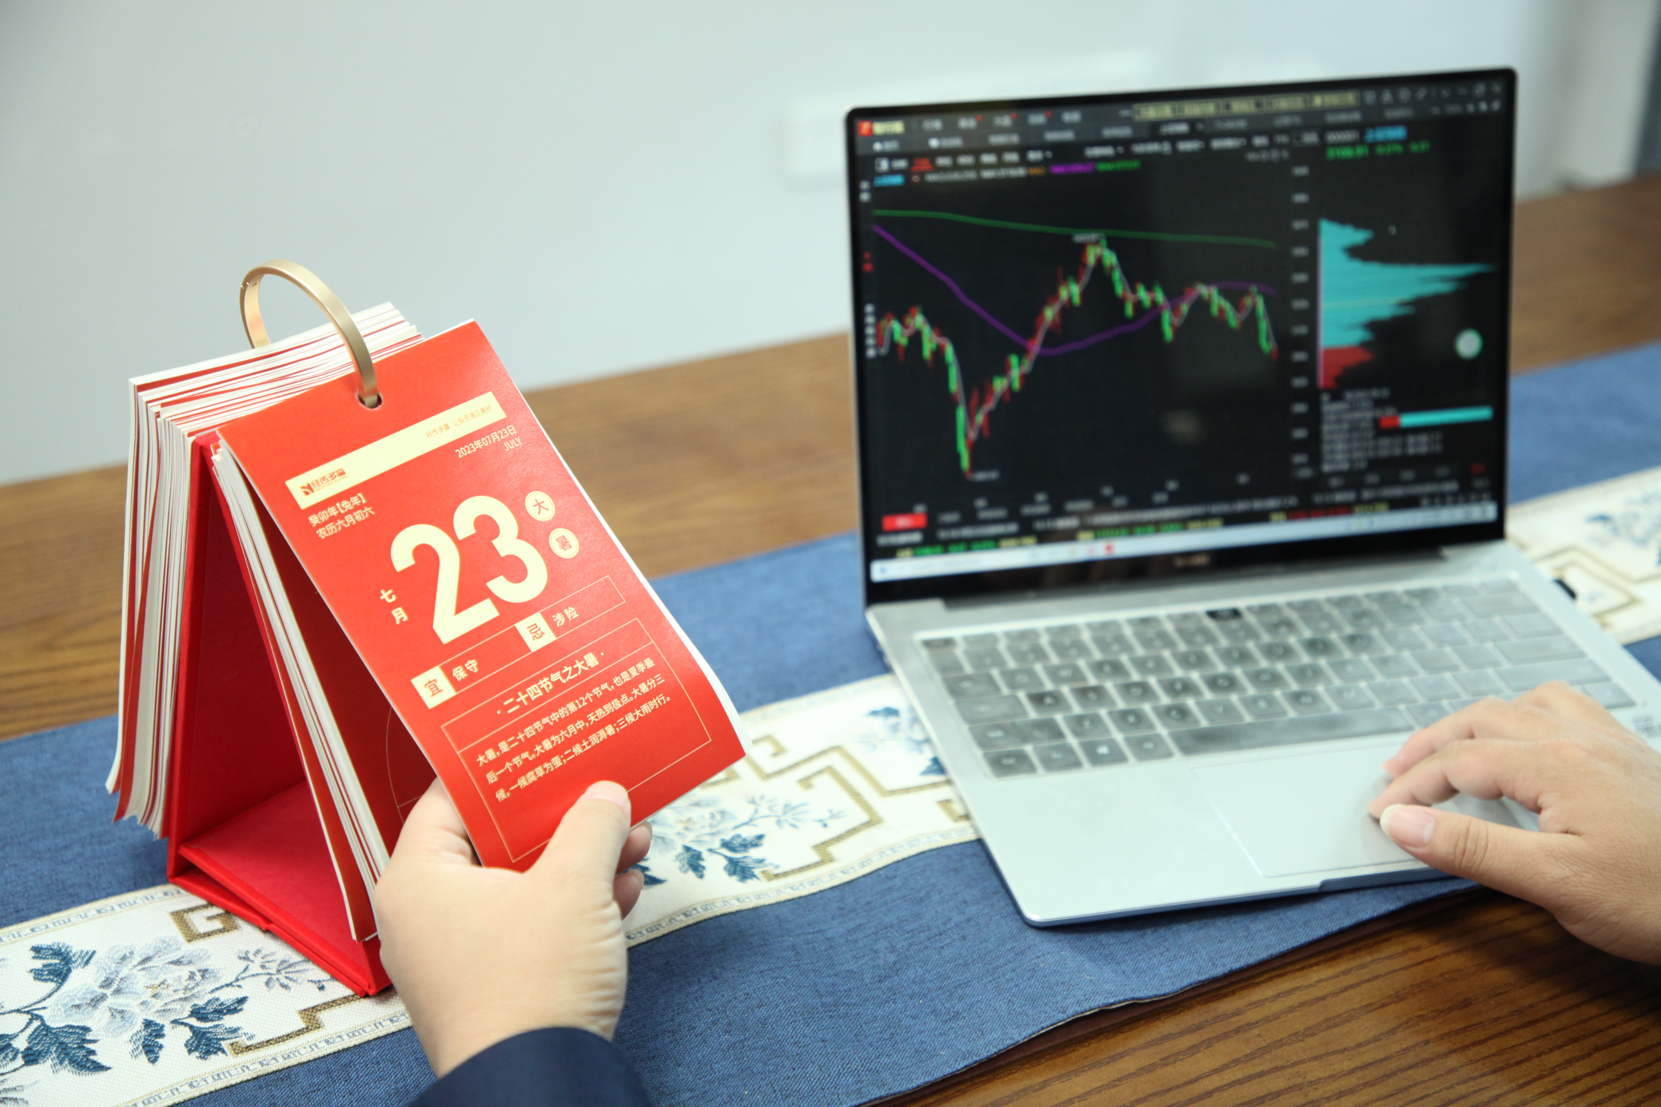
经传多赢首款投资重磅预售！
摆在您的案几
为生活增添一点热烈的“红”
陪伴您的投资生活
每天一个投资小知识
手机扫码下单
9月21日-9月30日:¥98 10月1日-10月30日:¥128
限量5000份,售完即止!

